Slide 1

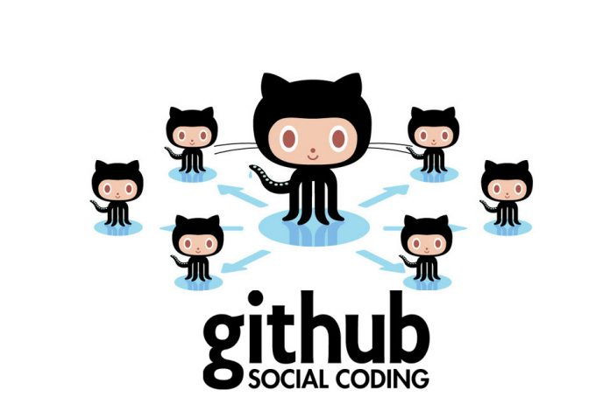
Thuyết trình Môn học: Công nghệ phần mềm
Đề tài:Git Hub
Nhóm 4:
Tên thành viên nhóm:
Nguyễn Thế Nhật Thiên
Nguyễn Hữu Minh Tú
Tên giảng viên: TS. Dương Thành Phết

Slide 2
NỘI DUNG:
Thông tin tuyển dụng Git Hub:
Giới thiệu về Git Hub:
Git là gì?
Cách sử dụng Git Hub:
Cài đặt Git.
Thiết lập chứng thực cá nhân.
Tạo repository trên Github và làm việc

Slide 3
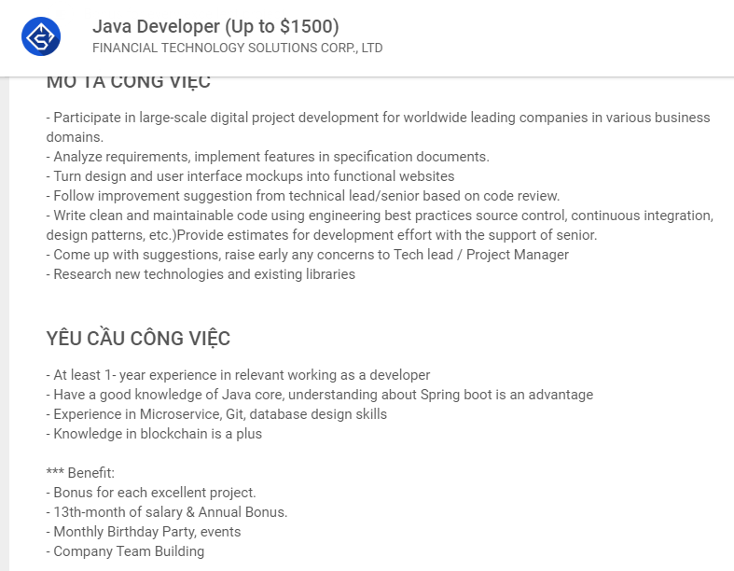
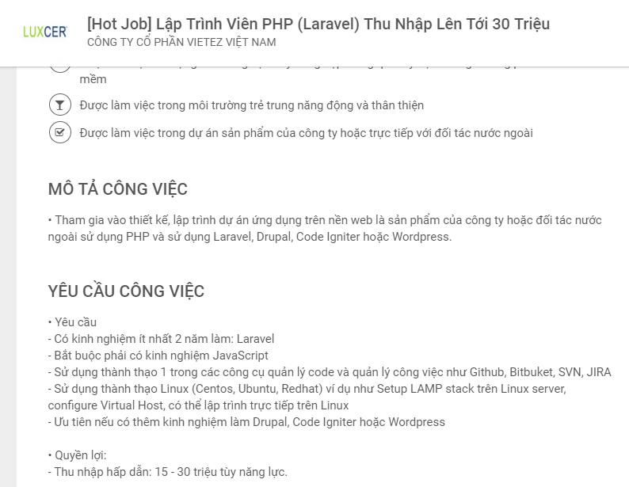
Đây là một số yêu cầu công việc liên quan đến GitHub

Slide 4
Giới thiệu về git:
Git dùng để quản lý phiên bản code
Là một hệ thống lưu giữ các phiên bản của mã nguồn (version control systems )
Git là phần mềm mã nguồn mở được phân phối theo giấy phép công cộng
Là dịch vụ lưu trữ dựa trên web cho các dự án phát triển phần mềm

Slide 5
Lợi ích khi sử dụng GIT
Git dễ sử dụng, an toàn và nhanh chóng.
Github là một kho tài nguyên , bạn có thể tìm kiếm những open source projects theo đúng technology pattern mà bạn ưa thích.
Bạn có thể làm việc ở bất cứ đâu vì chỉ cần clone mã nguồn từ kho chứa hoặc một nhánh nào đó từ kho chứa.
Dễ dàng trong việc deployment sản phẩm.
…….
Có thể code theo nhóm đơn giản rất nhiều ở mọi nơi bằng việc kết hợp các phân nhánh

Slide 6


Slide 7
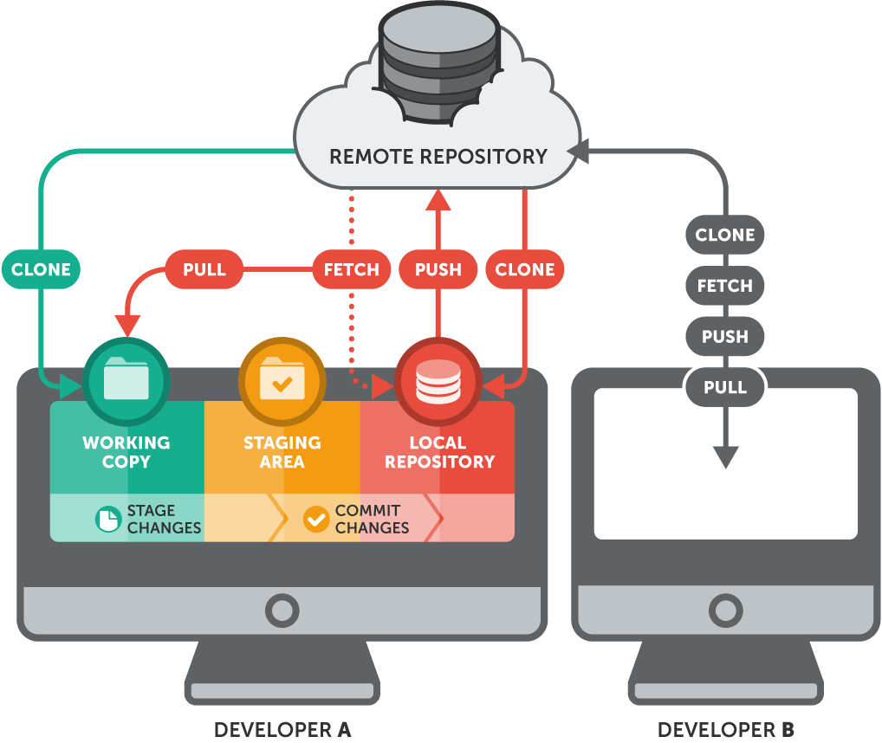
Các khái niệm trong git:
Remote repository: Là repository để chia sẻ giữa nhiều người và bố trí trên server chuyên dụng.
Khi muốn public nội dung công việc mà mình đã làm trên local repository, thì ta sẽ upload lên remote repository rồi public. Thêm nữa, thông qua remote repository bạn cũng có thể lấy về nội dung thay đổi của người khác.
Repository của Git có 2 loại : +Remote repository +Local repository
Local repository: Là repository bố trí trên máy riêng, dành cho một người dùng sử dụng.

Slide 8
Phân nhánh (Branch)
Branch (nhánh)
Đây là một trong những thế mạnh của git là nhánh
Nhánh được dùng để phát triển tính năng mới mà không làm ảnh hưởng đến code hiện tại.
Nhánh master là nhánh “mặc định” khi bạn tạo một repository.
Ví dụ: bạn thử nghiệm một tính năng mới và muốn không ảnh hưởng đến code chính bạn có thể tạo một nhánh mới và sau khi xong sẽ hợp nhất lại với nhánh master.
Việc hợp nhất 2 nhánh lại được gọi là merge.

Slide 9
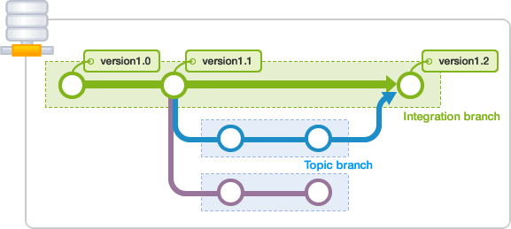
Trộn (Merge)
Hợp nhất nhánh phụ và nhánh hiện chính gọi là Trộn (Merge)
Chú ý: Kiểm tra branch hiện đang làm việc trước khi merge Phải đẩy tất cả những thay đổi dưới máy local lên Git trước khi merge Trước khi merge phải lấy hết những thay đổi mới nhất của các branch khác, hay ít nhất là branch cần merge về máy Merge thành công thì nên đẩy source lên lại lên server Nên merge bằng GUI tool.

Slide 10
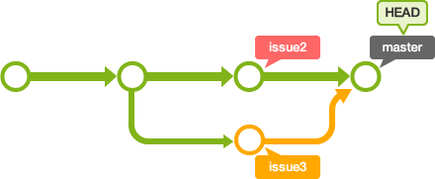
Xung đột (Conflict)
Conflic là trường hợp có 2 sự thay đổi trong một dòng code và máy tính không thể tự quyết định dòng code nào là “đúng”. Đúng ở đây có nghĩa là “ý đồ của lập trình viên”.
Để giải quyết mâu thuẫn bạn phải dùng “tay không” để sữa các xung đột này. Bạn chỉ việc nhìn vào file bị conflict và tự quyết định dòng code nào giữ lại, dòng nào xóa bỏ.

Slide 11
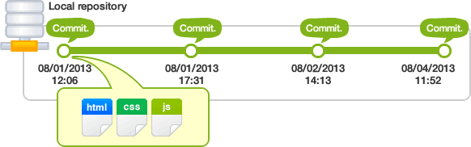
Commit
Để ghi lại việc thêm/thay đổi file vào repository thì sẽ thực hiện thao tác Commit.
Khi thực hiện commit, trong repository sẽ tạo ra commit đã ghi lại sự khác biệt từ trạng thái đã commit lần trước với trạng thái hiện tại.
Commit này đang được chứa tại repository, các commit nối tiếp với nhau theo thứ tự thời gian.
Bằng việc lần theo commit này từ trạng thái mới nhất thì có thể biết được lịch sử thay đổi trong quá khứ hoặc nội dung thay đổi đó.

Slide 12
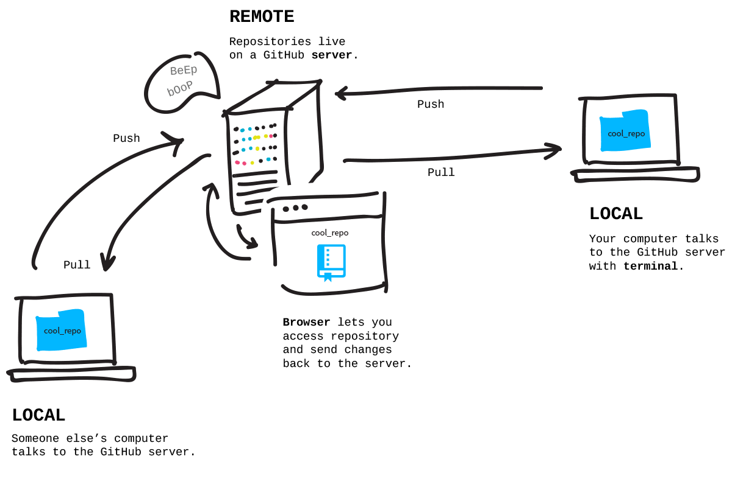
Git Remote
Để kết nối được với một repo khác người ta sử dụng một khái niệm gọi là remote.
Trên thực tế khi làm việc với nhau thì không như vậy, vì không phải máy ai cũng cài một “git server” để người khác kết nối được với mình. Thông thường thì chúng ta sẽ sử dụng một repo chung và các máy kết nối vào repo đó.

Slide 13
Demo
Demo
Demo

Slide 14
Cảm ơn các bạn

